Slide 1

Проект «Smart Tour»
Команда «9_10»
НАЦИОНАЛЬНЫЙ ХАКАТОН

Slide 2
Команда «9_10»
НАЦИОНАЛЬНЫЙ ХАКАТОН

Slide 3
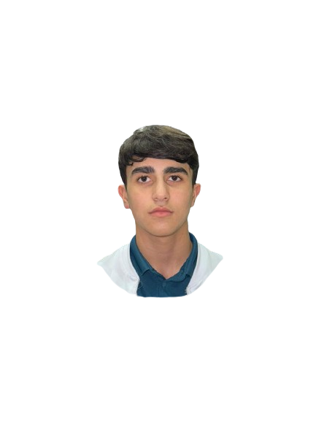
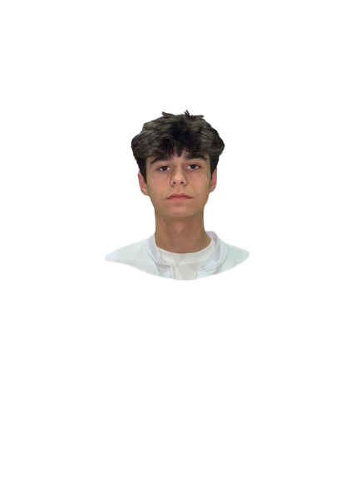
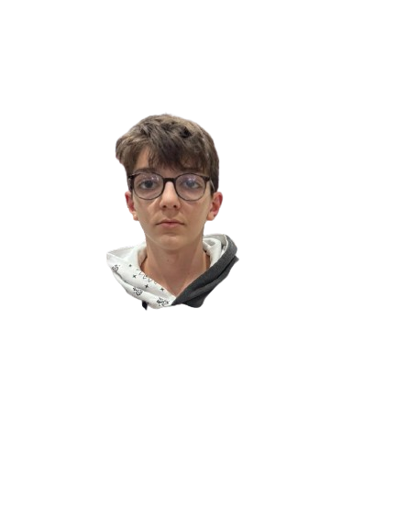
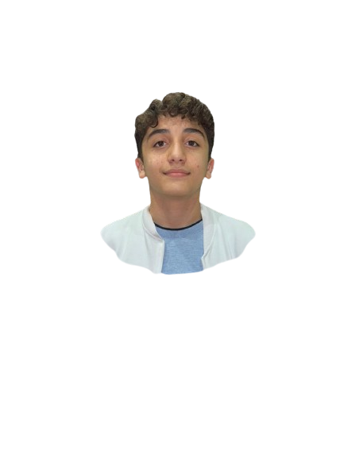

Состав участников
Адиль Сафарли
Content-Creator
Агазаде Миргусейн
Data Analiz
Мамедзаде Рауль
Ализаде Пашам
AI-mananger
Frontend Developer
Команда «9_10»

Slide 4
О проекте
НАЦИОНАЛЬНЫЙ ХАКАТОН
Проект (сайт) создан для помощи туристам, которые хотят пойти в гору и увидеть там красоту природы. Сайт содержит сами названия гор, а также расстояние от ближайших населенных пунктов до вершины горы.

Slide 5
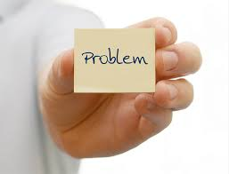
Проблема, которую решает проект
Проблемы:
Отсутствие полноценного сайта с подобной информацией;
Затруднение у туристов в обнаружении нужной информации.
«Smart Tour»

Slide 6

Цель проекта
Мы хотим облегчить туризм в горах (в Азербайджане) для привлечения туристов и распространения горолазания в Азербайджане.
«Smart Tour»

Slide 7
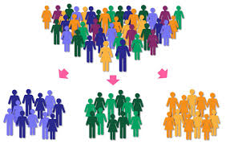
Целевая аудитория
Новички в горном туризме
Опытные туристы
Путешественники, приезжающие в регион
Школьники и студенты, изучающие географию
Т.к. данный сайт будет полезен для них больше всего.
«Smart Tour»

Slide 8
Информация о концепции и задумке в блоках пошагово
Туризм в горах
Пеший туризм
Развитие горного туризма в Азербайджане
Горный туризм в Азербайджане
«Smart Tour»

Slide 9
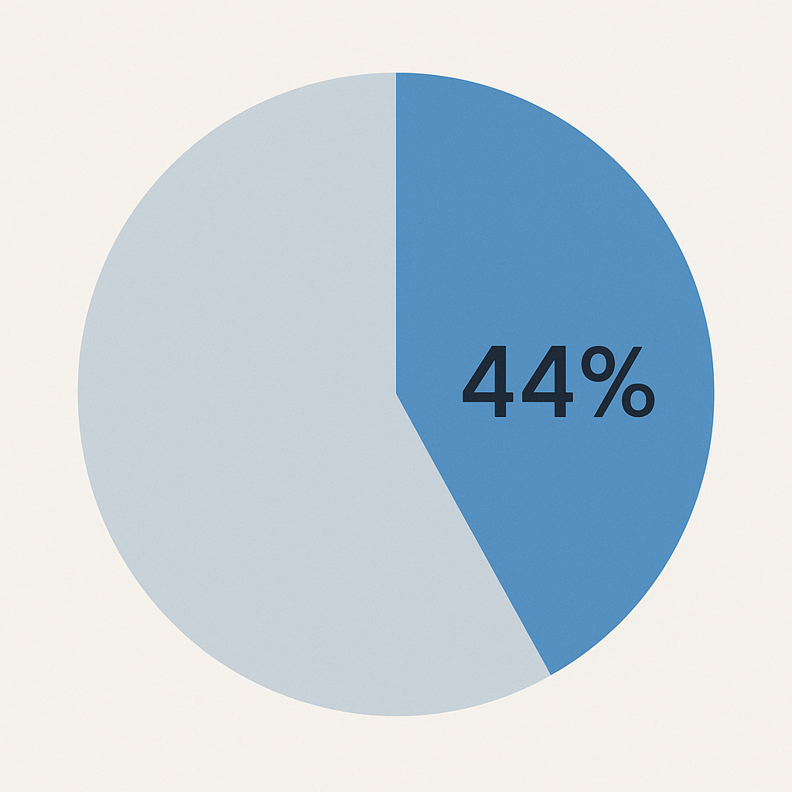
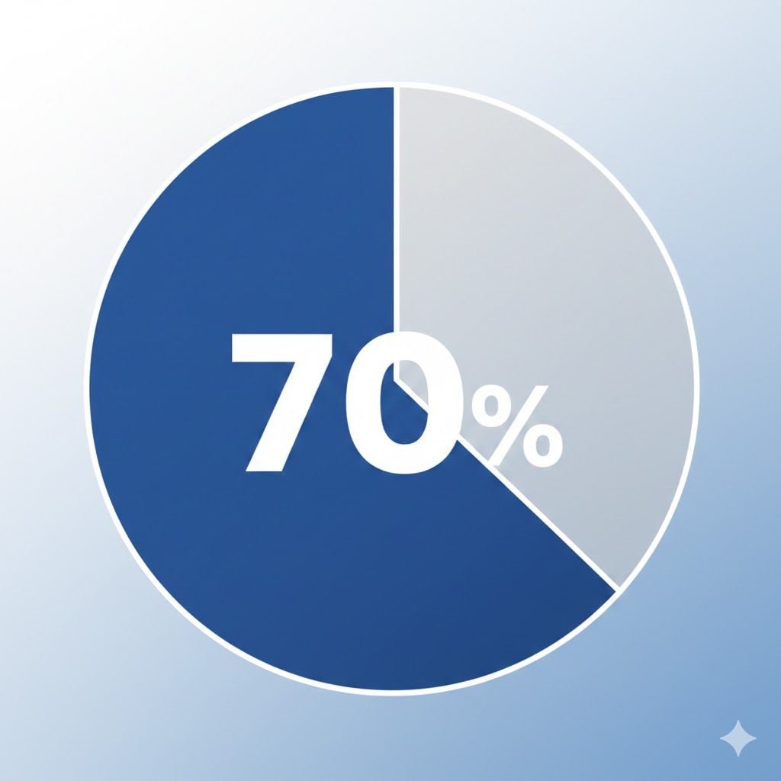
Аргументы
Гипотеза:
Сайт может сильно помочь туристам, которые хотят сходить в горы
Аргументы:
На основе данных, полученных с анализа интересов 200-а человек:
44%
Нуждаются в данном сайте
70%
Считают данный сайт полезным
«Smart Tour»

Slide 10

MVP
Чтобы создать качественный проект надо уметь исправлять ошибки , которые возникают при создании любого проекта. Из-за этого и существует MVP: он помагет, ведь при его создании вы учитесь как правильно совершать те или иные действия
MVP(начальный проект): http://azerbaijanmountain18603076.tilda.ws/azerbaijanmountain
«Smart Tour»

Slide 11
Процесс разработки
НАЦИОНАЛЬНЫЙ ХАКАТОН

Slide 12



Используемые технологии, приложения
Мы использовали большое количество приложений для получения необходимой информации:
Microsoft Excel; Visual Code Studio; Google Slides;
Нейросети. Мы генерировали первичный код. Далее мы исправляли ошибки и вводили новые коды.
«Smart Tour»

Slide 13

Особенности реализации
Пользовательский сценарий:
1.Заходит на сайт;
2.Просматривает высоты для посещения;
3.Выбирает самый подходящий для него.
Функционал сайта:
Наш сайт предлагает вам услуги помощника для выбора вершины, на которую вы хотели бы сходить.
«Smart Tour»

Slide 14
Пара слов о том, как мы работали
Читая кейс, мы поняли что нету сайта который содержал бы эту информацию, и подумали что сделать такой сайт было бы лучшей идеей
Как мы придумали идею.
Были проблемы, которые пришлось решать.
Проблема возникла при распределении ролей. Но к счастью мы смогли правильно все распределить.
«Smart Tour»

Slide 15
Демонстрация проекта
НАЦИОНАЛЬНЫЙ ХАКАТОН

Slide 16



Какие использовались инструменты
№1 Язык программирования С++
№2 Язык программирования Python
№3 Вдохновением был сайт <<Azerbaijan Airlines>>
Потому что нам было больше удобнее работать именно с ними и это были лучшие языки которые мы знаем.
«Smart Tour»

Slide 17
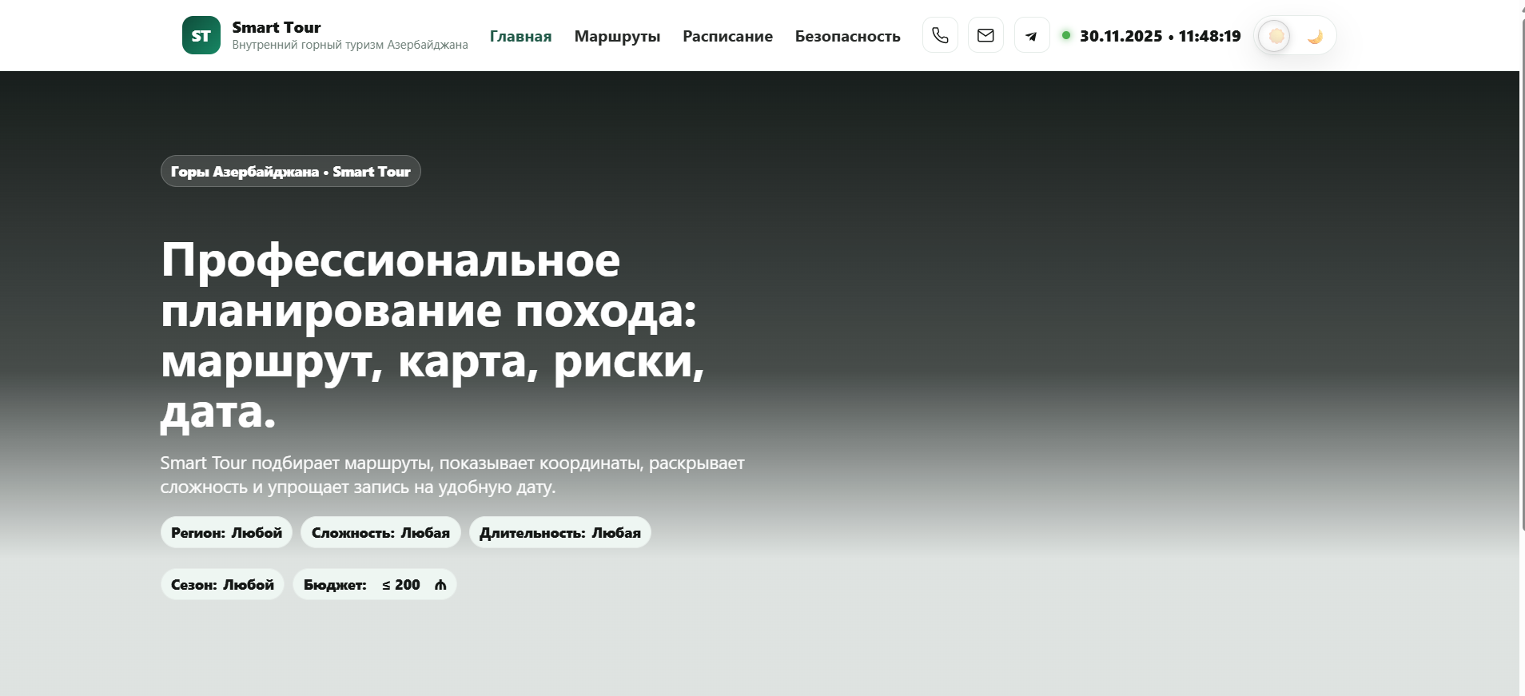
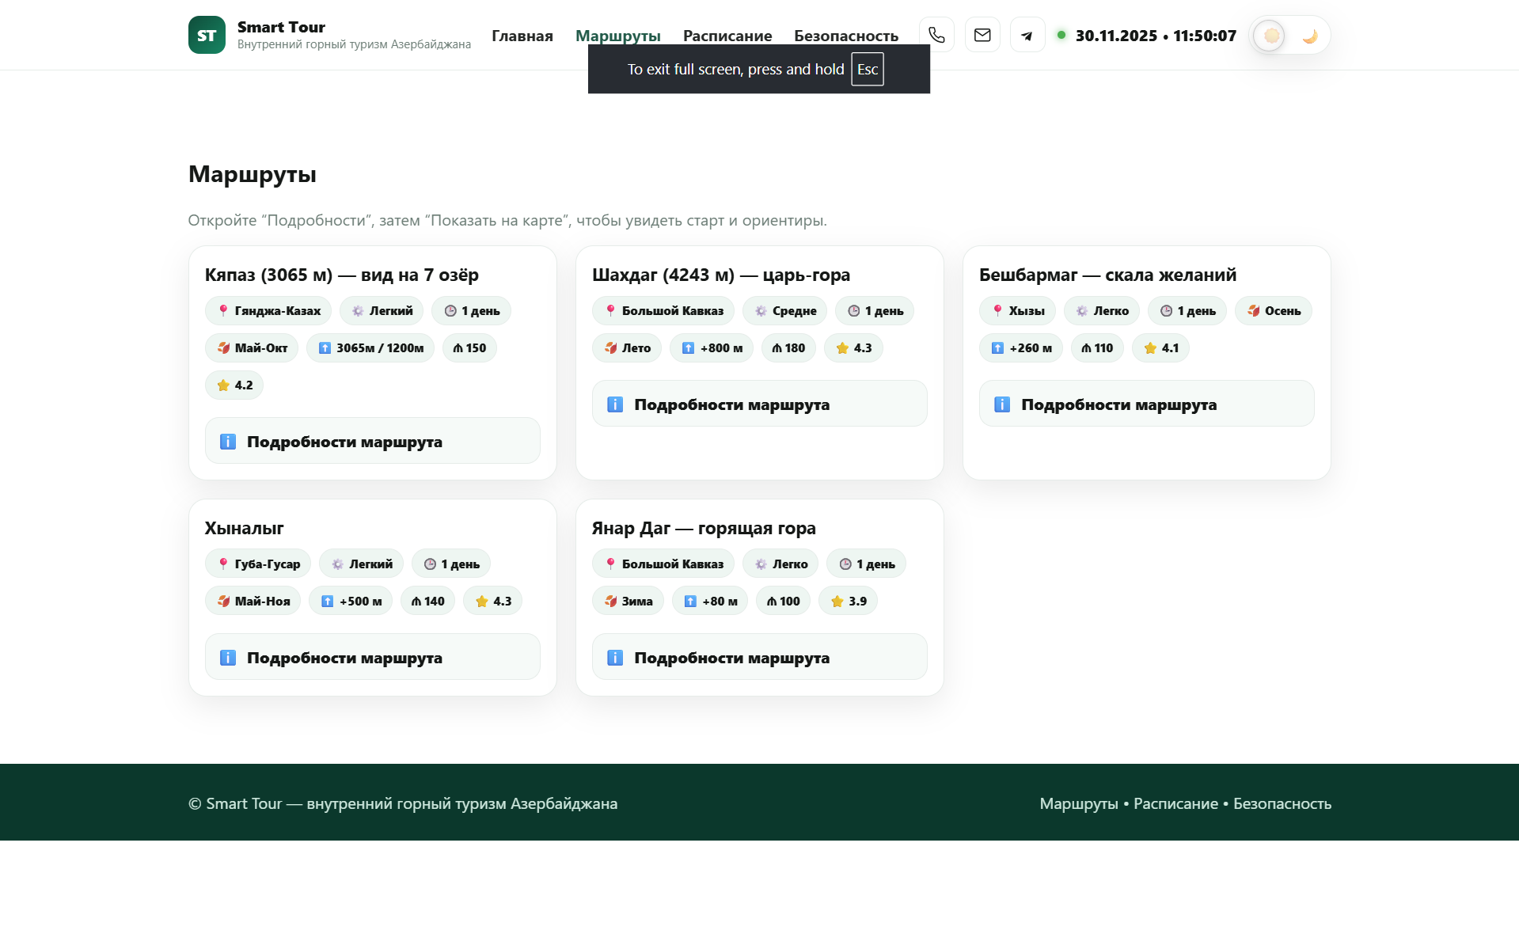
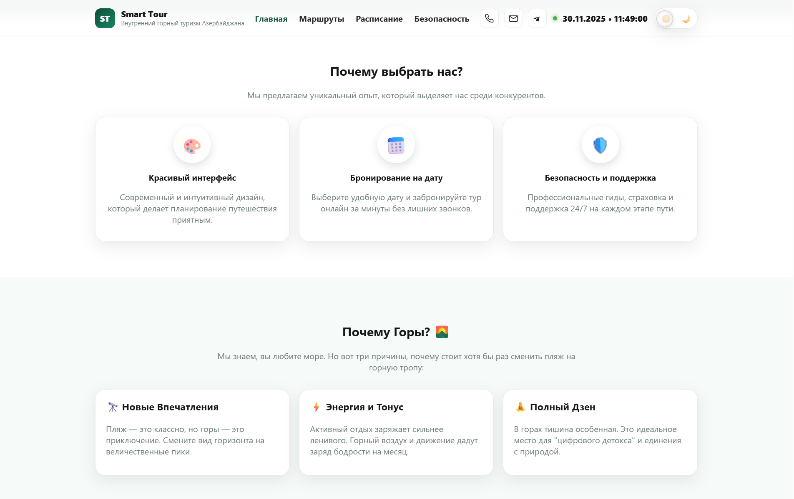
Описание функционала приложения
«Smart Tour»

Slide 18
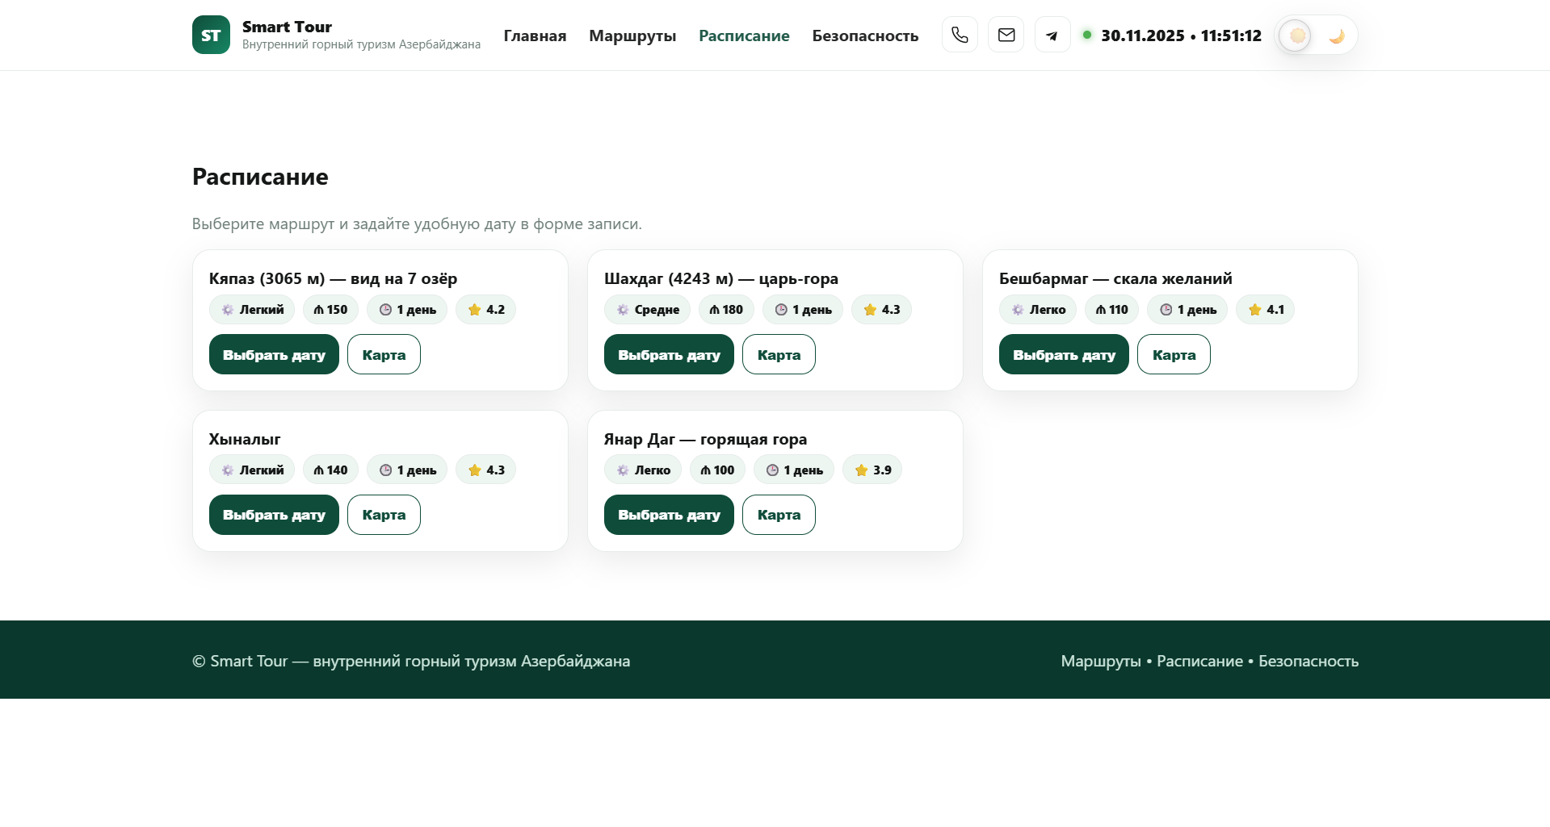
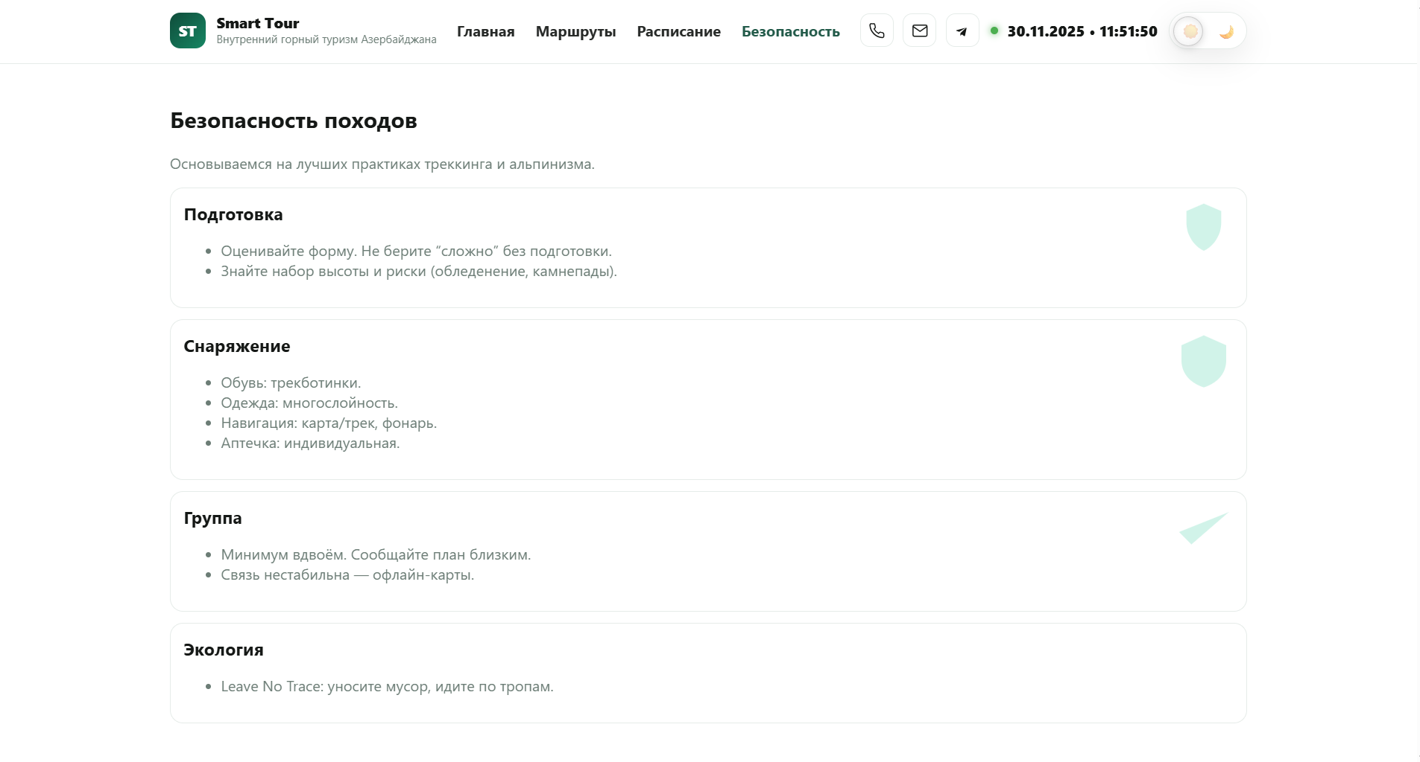
Описание функционала приложения

Slide 19
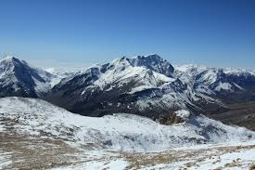
Визуальная концепция
Природные цвета: зелёный, синий, серый, а также фото гор высоко качества
Мы максимально стараемся передать через картинку красоту горы через экран пользователю, что бы тот еще больше захотел сходить туда. Это также свойство нашего сайта которое привлекает туристов к вершинам.
«Название проекта»

Slide 20
Выводы и возможности улучшения
НАЦИОНАЛЬНЫЙ ХАКАТОН

Slide 21

Выводы
Помощь туристам, которые хотели бы пойти на вершины;
Удобность и хорошая визуализация.
Добавить маршруты к этим вершинам с ближайших местожительств.

Slide 22
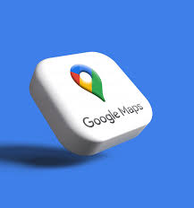

Возможности улучшения
Мы бы добавили туда карту с подробными маршрутами как в таких приложениях, как в Google Maps, Google Earth и т.п.

Slide 23
Заключение
НАЦИОНАЛЬНЫЙ ХАКАТОН

Slide 24

Мы готовы ответить на ваши вопросы

